Slide 1
“开源软件杯”程序设计
个人开发报告
周建军：2017051604118

Slide 2
任务分工：
负责客户端的用户个人界面编写以及其中的一些逻辑
负责项目文档的编写

Slide 3
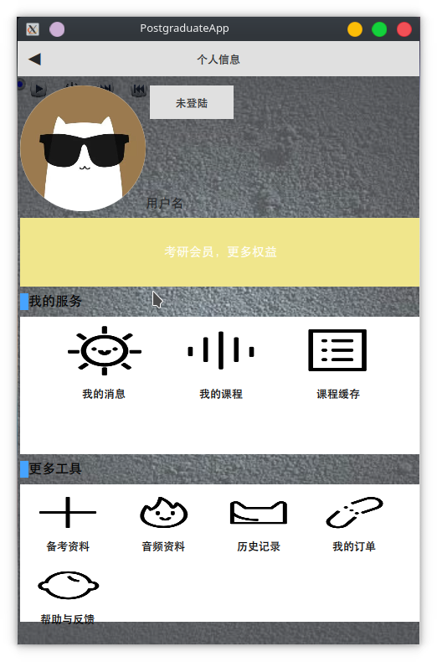
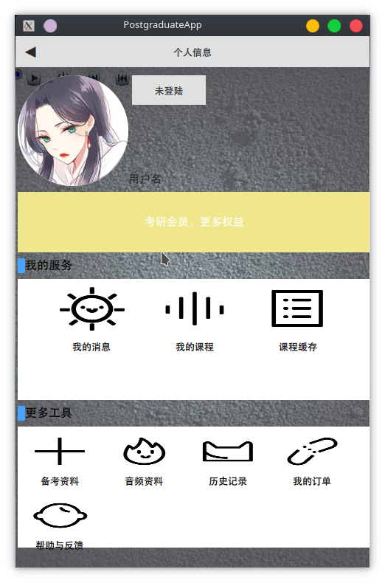
客户端用户个人界面展示：

Slide 4
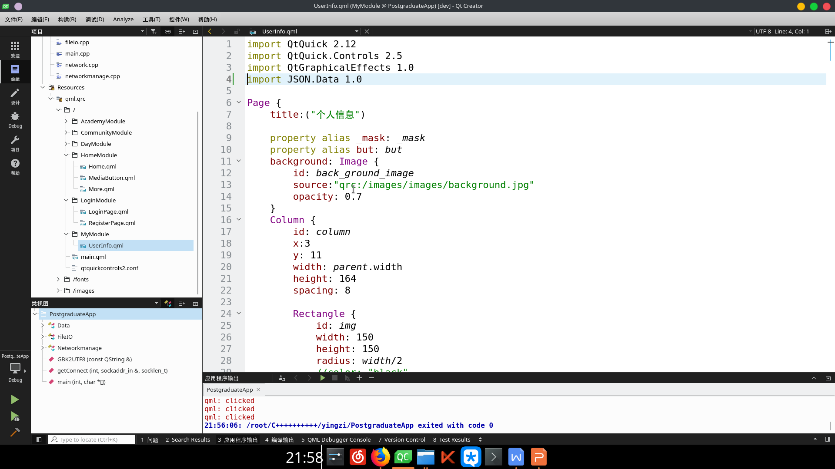
整个界面最外层采用column布局

Slide 5
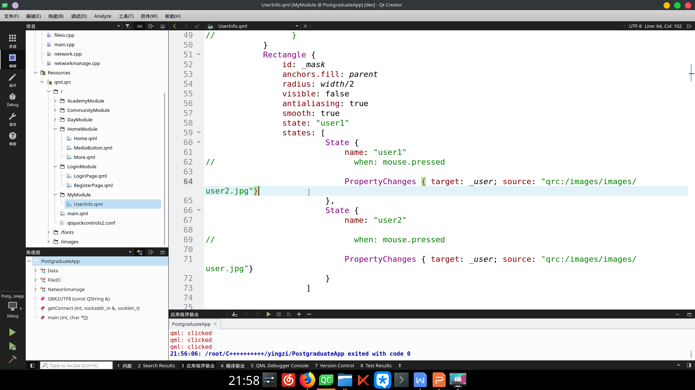
对用户头像用OpacityMask进行处理，使头像呈圆形，用户体验效果更好，同时对头像进行mousarea 覆盖并添加状态事件，让头像可以 进行切换

Slide 6
Text {
id: c
anchors.bottom: parent.bottom
anchors.horizontalCenter: parent.horizontalCenter
text: qsTr("课程缓存")
}
MouseArea{
anchors.fill: parent
// onClicked:
}
}
Button {
id: button2
width: parent.width/4
height:parent.height
checkable: true
background: Image {
id: icon3
width: parent.width
height: parent.height-20
source: "qrc:/images/images/icon3.png"
}
将每个button按钮和图片利用column布局在一起，同时整个区域作为一个mouseArea

Slide 7
个人心得：
在这次开发过程中：
1.主要学会了利用git 进行多人团队开发，版本控制，掌握了git版本控制系统的相关操作
2. 不足之处在于只进行了界面端的相关设计，没有真正锻炼到涉及到C++/C语言相关的代码书写

